Slide 1
Aufgabe 3 Inverse Kinematik

Slide 2
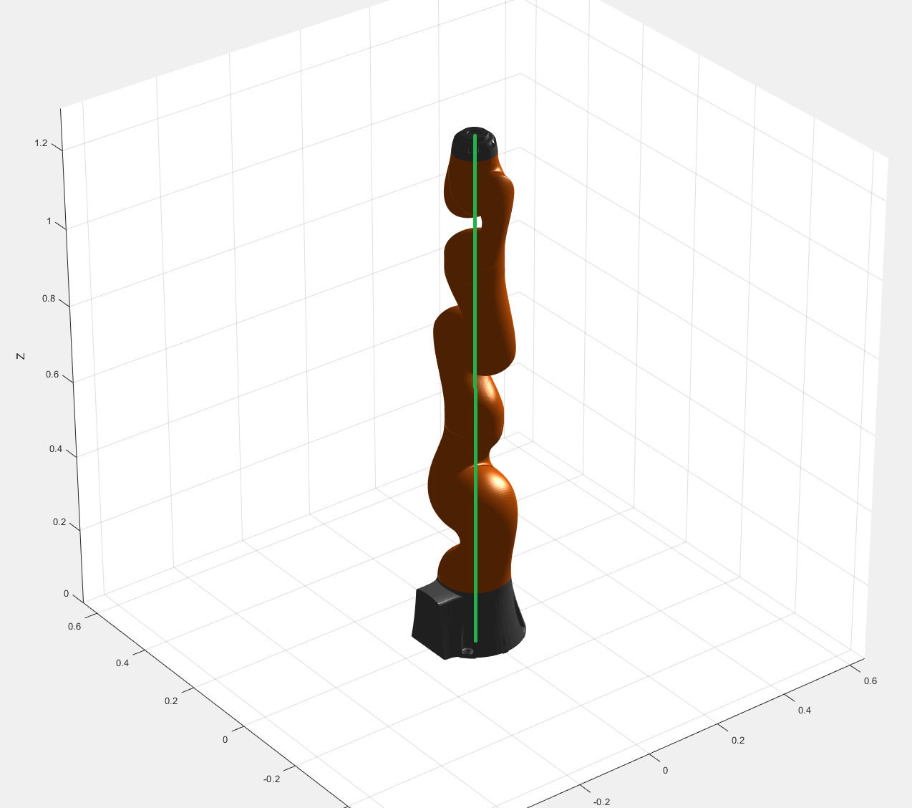
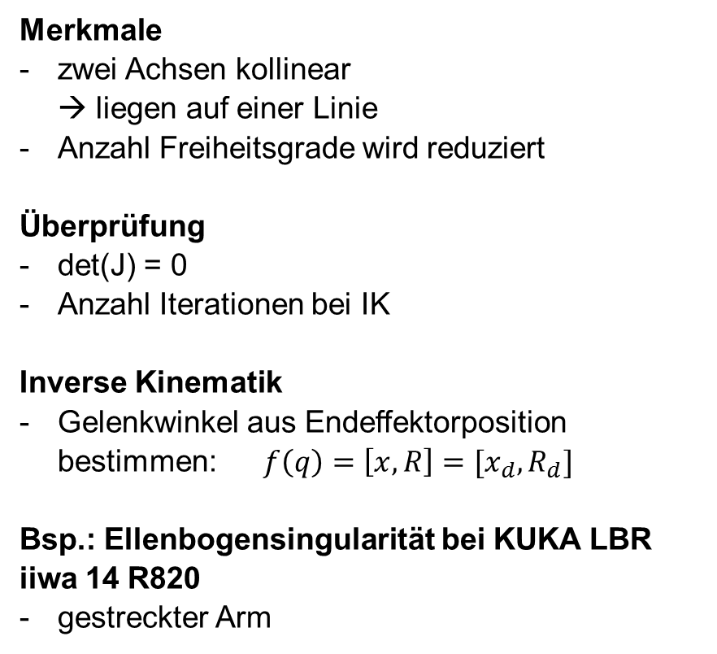
Einführung Gelenksingularitäten
Merkmale
zwei Achsen kollinear → liegen auf einer Linie
Anzahl Freiheitsgrade wird reduziert
Überprüfung
det(J) = 0
Anzahl Iterationen bei IK
Inverse Kinematik
Gelenkwinkel aus Endeffektorposition bestimmen: $f\left(q\right)=\left[x,R\right]=[x_{d},R_{d}]$
Bsp.: Ellenbogensingularität bei KUKA LBR iiwa 14 R820
gestreckter Arm

Slide 3

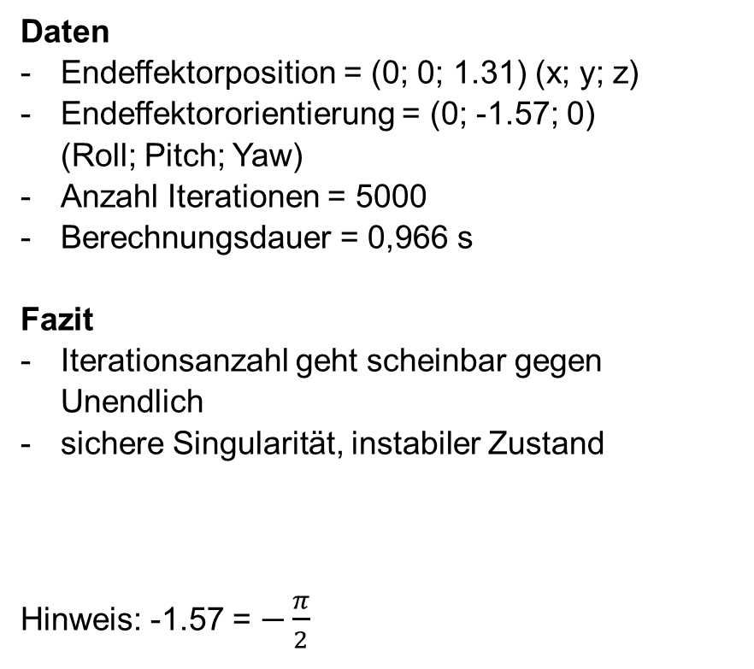
Ellenbogensingularität (instabiler Zustand)
Daten
Endeffektorposition = (0; 0; 1.31) (x; y; z)
Endeffektororientierung = (0; -1.57; 0) (Roll; Pitch; Yaw)
Anzahl Iterationen = 5000
Berechnungsdauer = 0,966 s
Fazit
Iterationsanzahl geht scheinbar gegen Unendlich
sichere Singularität, instabiler Zustand
Hinweis: -1.57 = $−\frac{π}{2}$

Slide 4
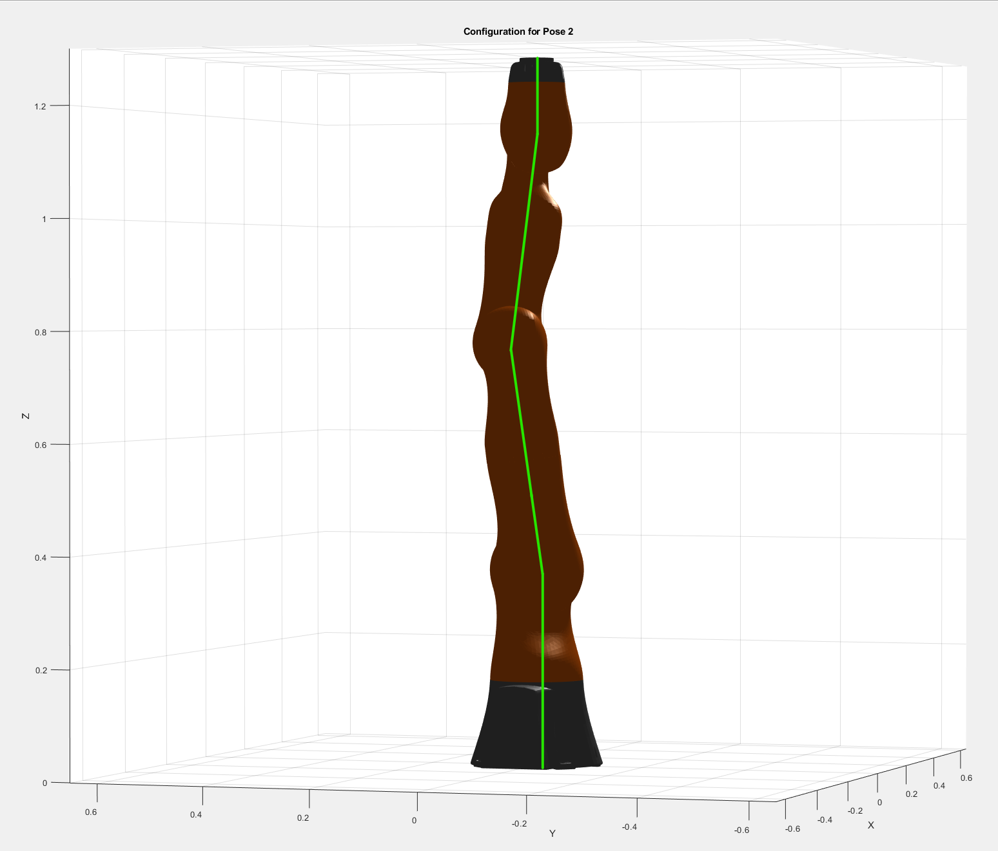
Fast-Singularität
Überlegung
Ableitung von Ellenbogensingularität
eingeknickter Arm → wieder mehr Freiheitsgrade
Endeffektor direkt über Basis (Basissingularität?)
Beobachtung der Iterationsanzahl

Slide 5
Fast-Singularität
Daten
Endeffektorposition = (0; 0; 1.30) (x; y; z)
Endeffektororientierung = (0; -1.57; 0) (Roll; Pitch; Yaw)
Anzahl Iterationen = ca. 162 … 985
Berechnungsdauer = ca. 0,033 … 0,112 s
Fazit:
theoretisch trotzdem Singularität, da zwei Achsen kollinear & Endeffektor über Basis
Iterationsanzahl nicht unendlich → keine sichere Singularität, aber auch kein stabiler Zustand

Slide 6
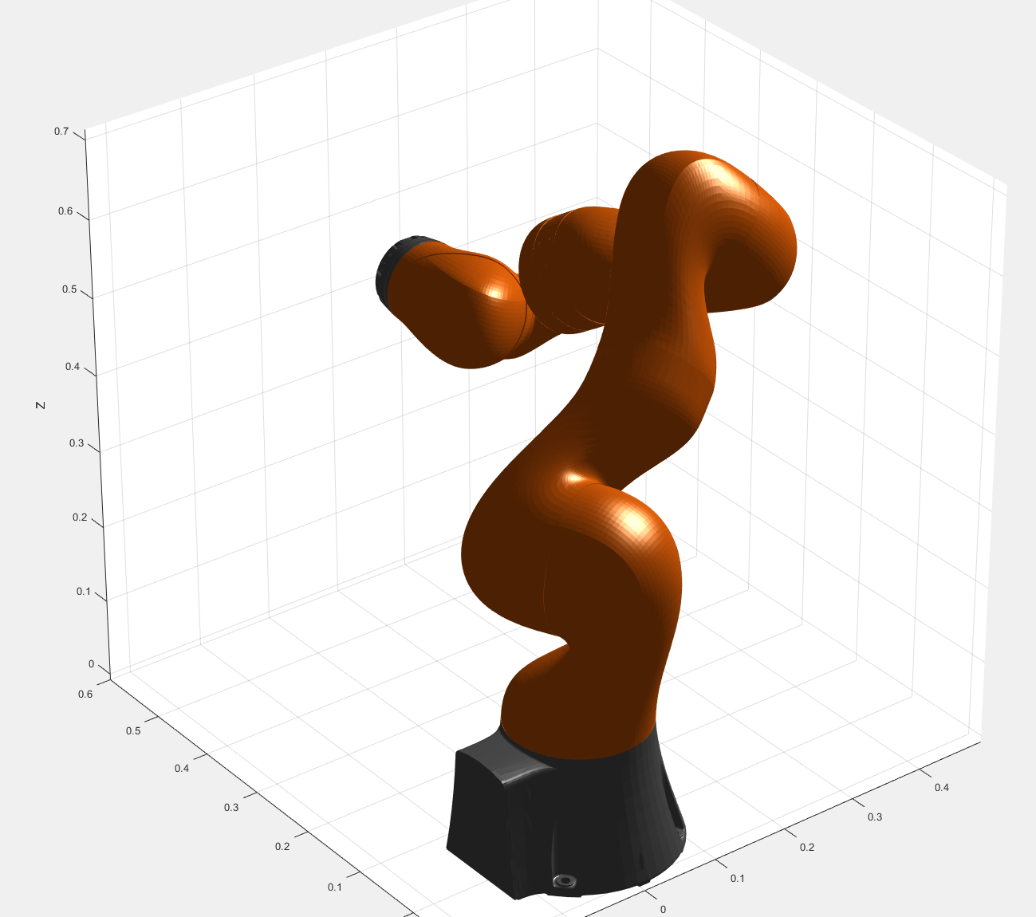
Nicht-Singularität (stabiler Zustand)
Überlegung
kein Singularitätskriterium erfüllen
Ausprobieren
Beobachtung der Iterationsanzahl
Daten
Endeffektorposition = (0.2; 0.6; 0.4) (x; y; z)
Endeffektororientierung = (1.57; 0; 0) (Roll; Pitch; Yaw)
Anzahl Iterationen = 28
Berechnungsdauer = 0,0065 s
Fazit
gleich bleibende, niedrige Iterationsanzahl
stabile Konfiguration

Slide 7
Aufgabe 5 Dynamikanalyse

Slide 8
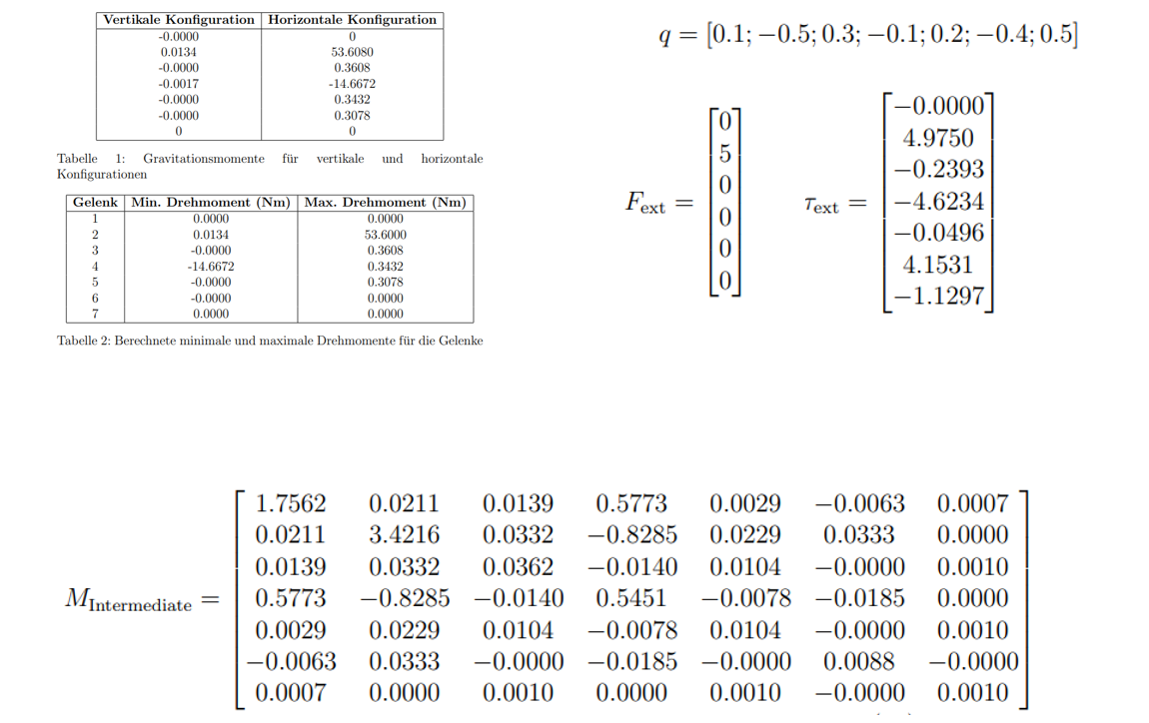
5-dynamic model der KUKA LBR iiwa 14 R820

Slide 9
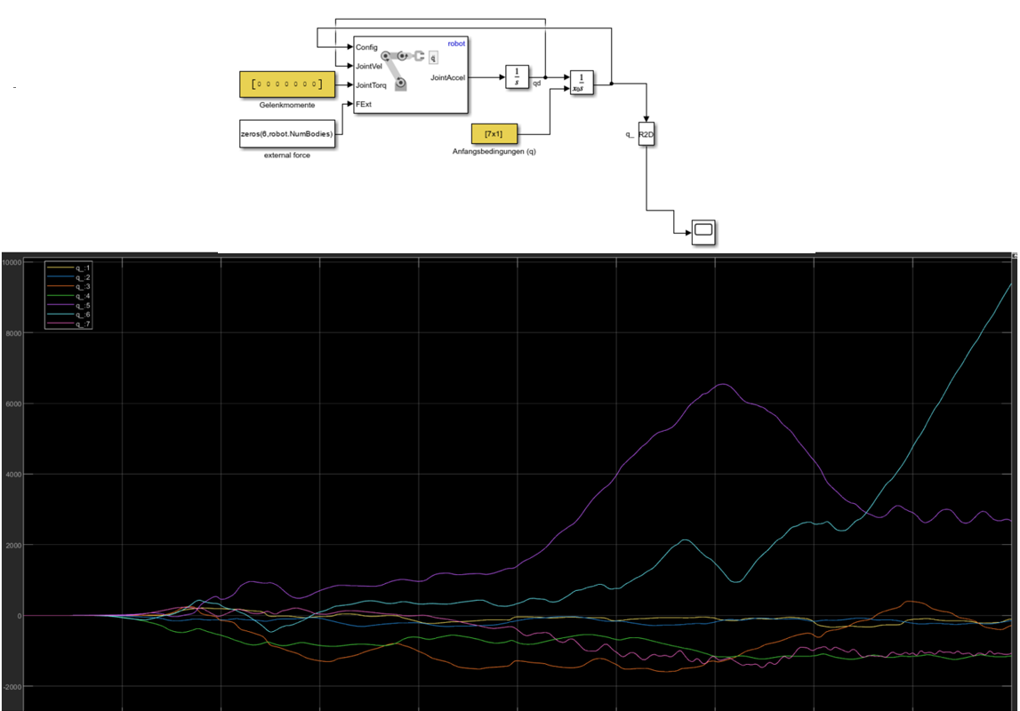
5-Forward Dynamics Simulation

Slide 10
Aufgabe 8 CTC Implementierung

Slide 11
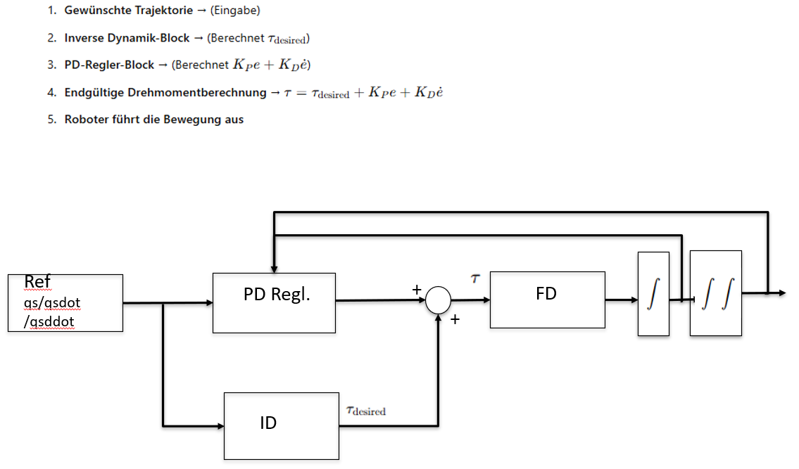
8-Drehmomentgleichung und Block diagram

Slide 12
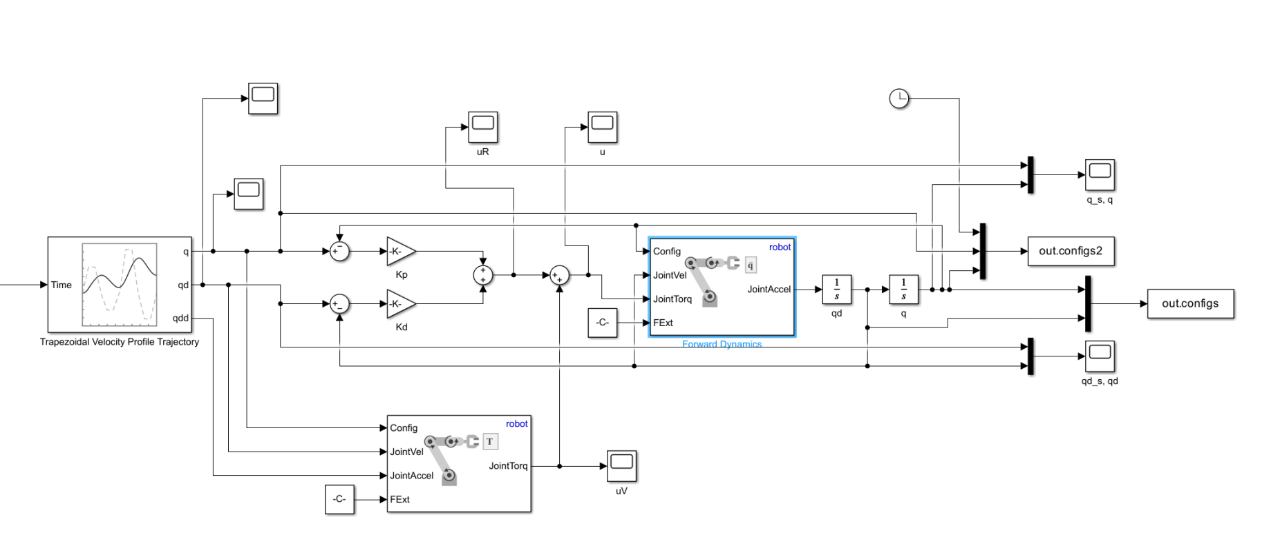
8-Simulink-Implementierung des Controllers

Slide 13
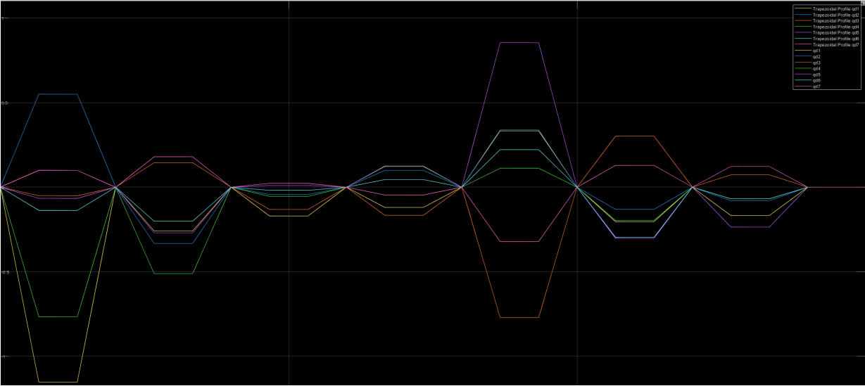
8-Ergebnisse & Leistungsanalyse

Slide 14
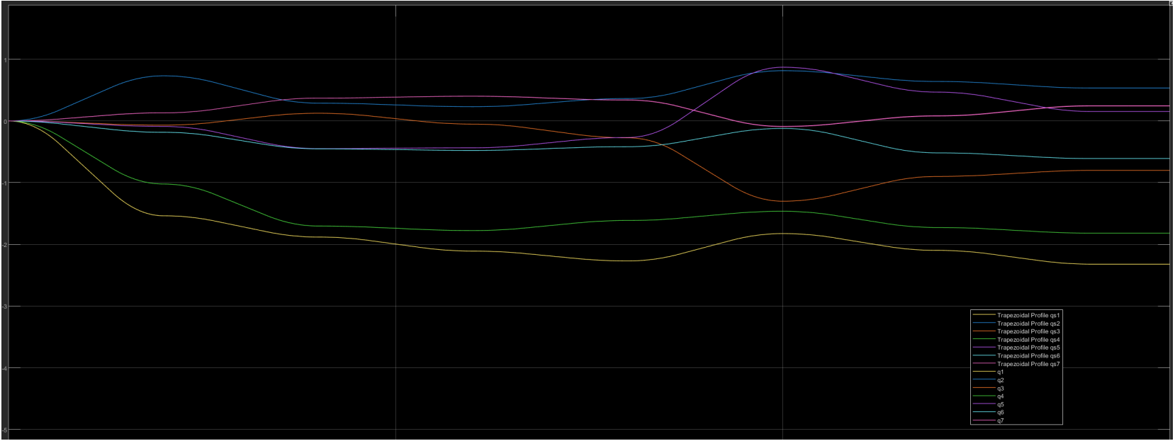
8-Ergebnisse & Leistungsanalyse

Slide 15
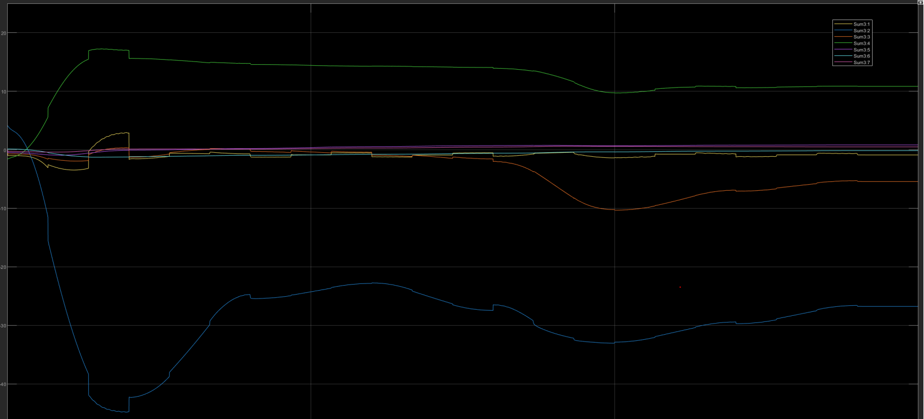
8-Ergebnisse & Leistungsanalyse(Reglerausgang)

Slide 16
Aufgabe 7 Dezentrale PD-Regelung

Slide 17
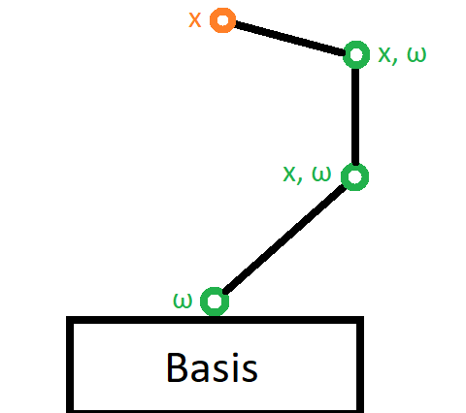
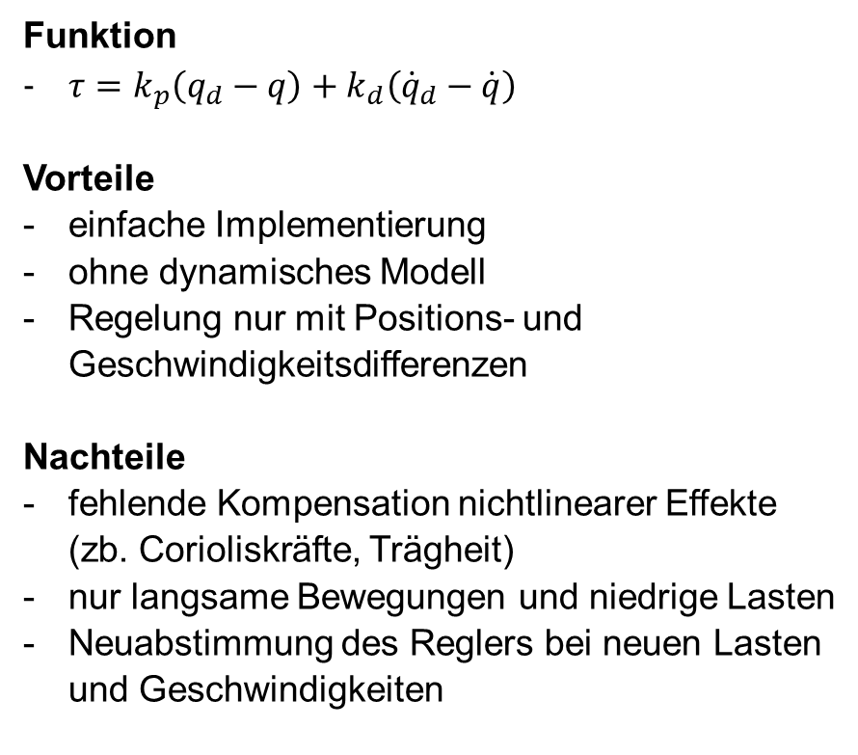
Einführung dezentrale PD-Regler
Funktion
$τ=k_{p}\left(q_{d}−q\right)+k_{d}\left({\dot{q}}_{d}−\dot{q}\right)$
Vorteile
einfache Implementierung
ohne dynamisches Modell
Regelung nur mit Positions- und Geschwindigkeitsdifferenzen
Nachteile
fehlende Kompensation nichtlinearer Effekte (zb. Corioliskräfte, Trägheit)
nur langsame Bewegungen und niedrige Lasten
Neuabstimmung des Reglers bei neuen Lasten und Geschwindigkeiten

Slide 18
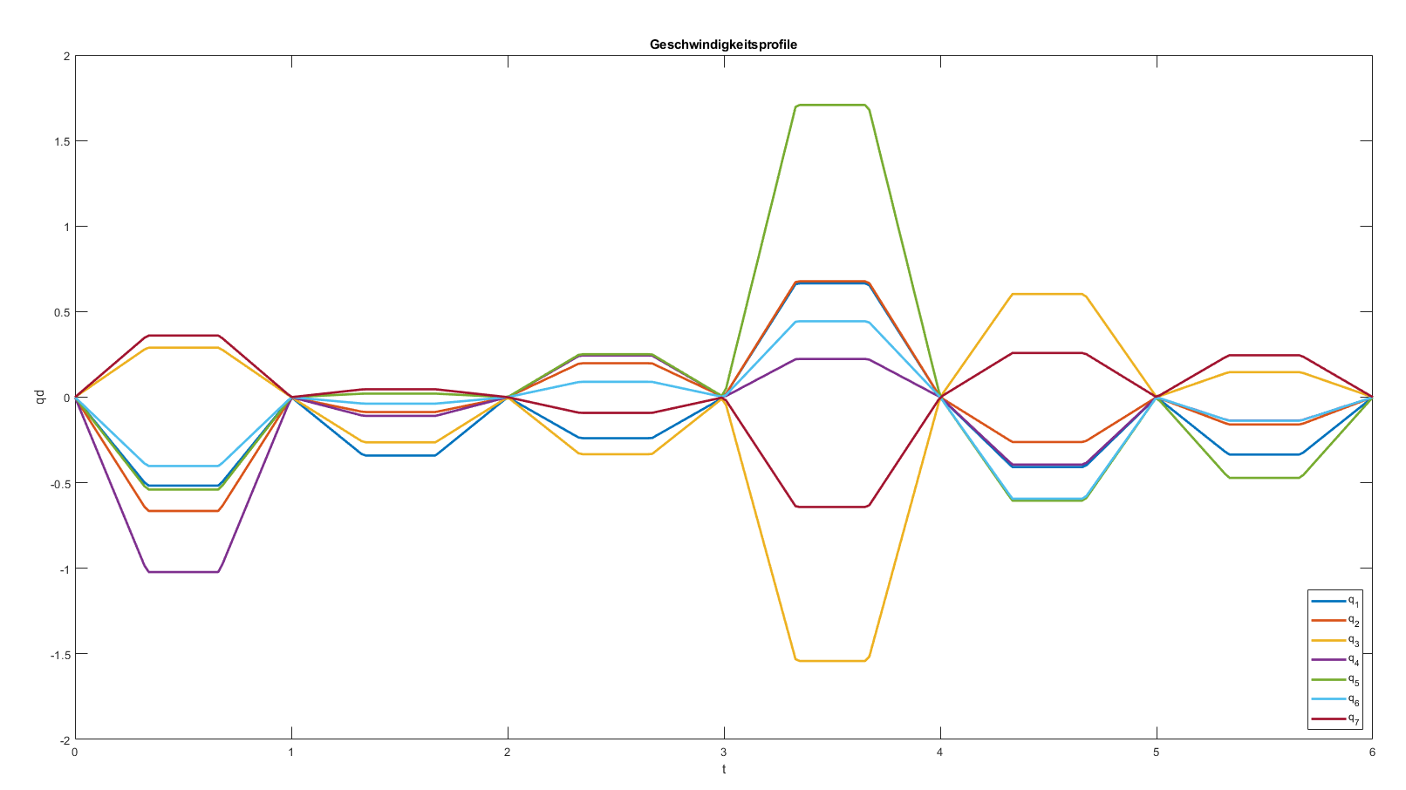
Simulationsablauf
Laden d. Roboters & Spezifikation d. Bahnpunkte
Trajektorienplanung im Gelenkraum mittels IK
Erzeugung einer Bahn mit trapeziodalem Geschwindigkeitsprofil → glatte Bewegung unter Einhaltung d. kinematischen & dynamischen Beschränkungen

Slide 19
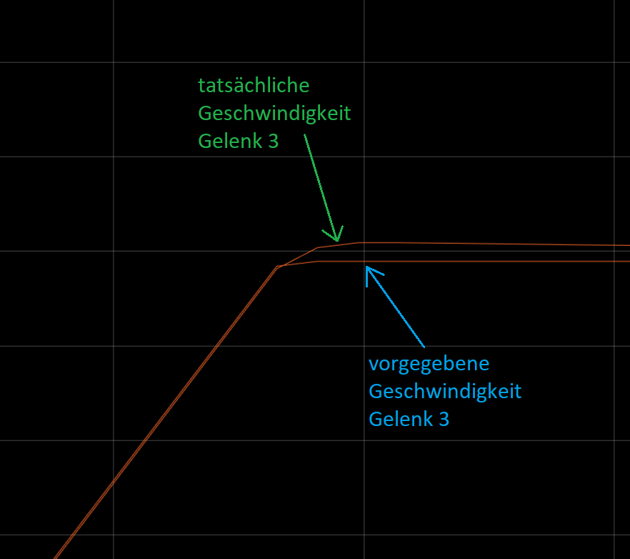
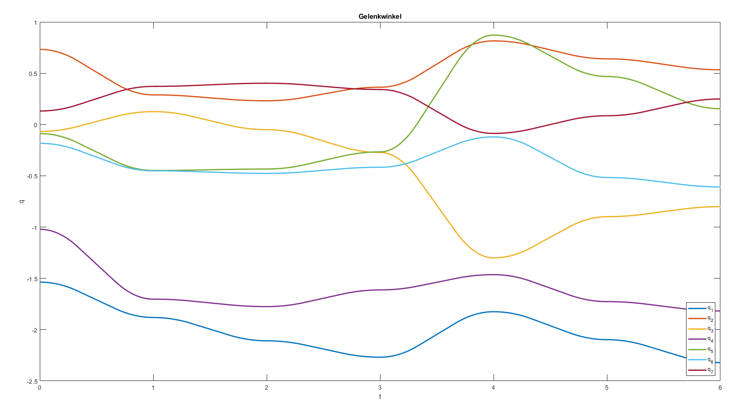
Auswertung
kaum Abweichungen bei niedrigen Geschwindigkeiten ohne Last
gleichmäßige, sprunglose Bewegung der Gelenke

Slide 20
Vergleich RSTB-Doku
Kriterium | Bsp. RSTB-Doku | Unsere Umsetzung
Trajektorienraum | Gelenkraum & Arbeitsraum | Gelenkraum
IK-Verwendung | Arbeitsraum, dann Umwandlung in Gelenkraum | Direkte Bahnpunktberechnung
Trajektorienerzeugung | Zwei Funktionen, getrennt für Arbeits- und Gelenkraum | Trapveltraj → trapeziodale Bewegung im Gelenkraum
Simulation | ODE-Solver → Simulation & Berechnung d. Dynamik | Simulation d. Regelung in Simulink

